Slide 1
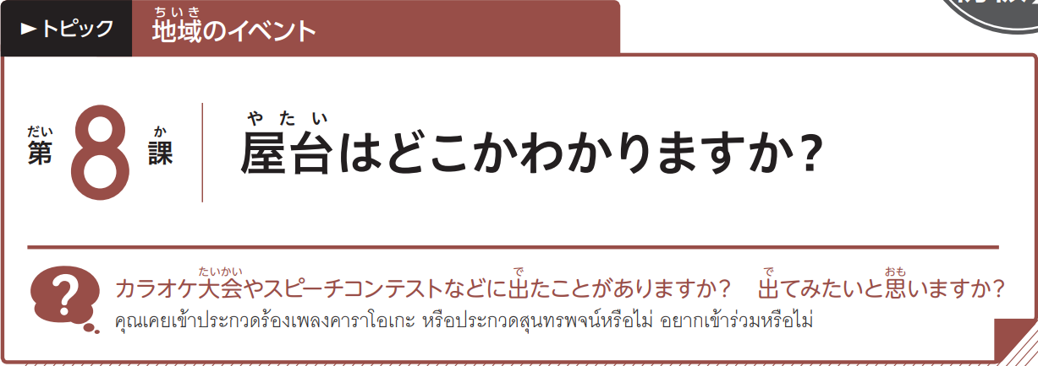
2L8-1

Slide 2
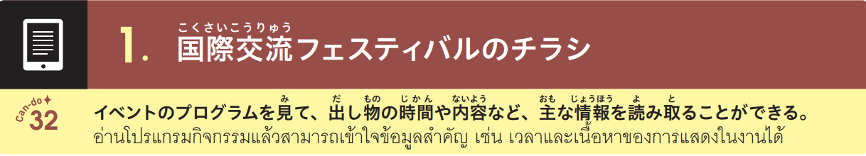
2L8-1

Slide 3
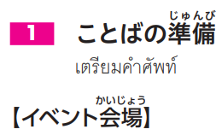
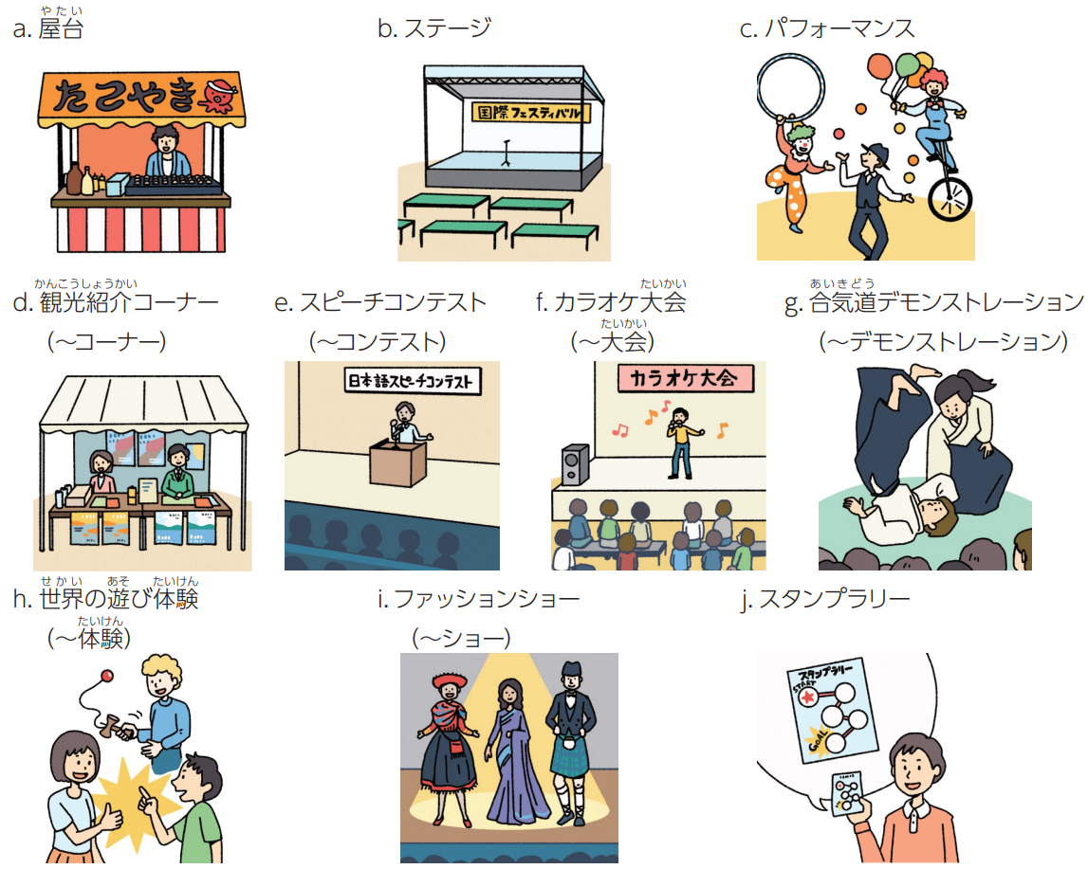





2L8-1

Slide 4


2L8-1

Slide 5


2L8-1
⑤
①
⑥
③
②
⑦
⑧
④

Slide 6

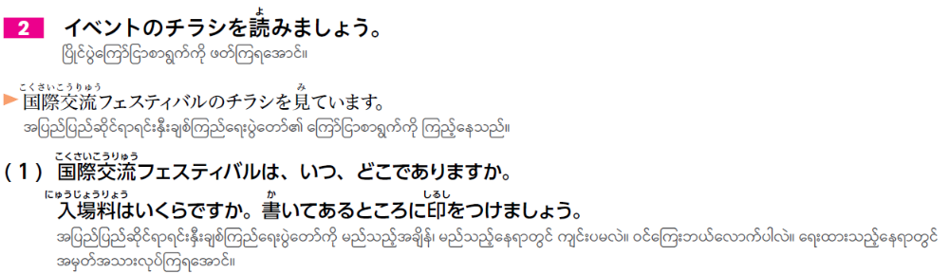
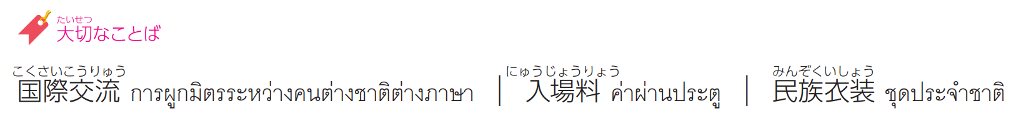
2L8-2
にゅうじょうりょう
入 場 料
いつ
どこで

Slide 7

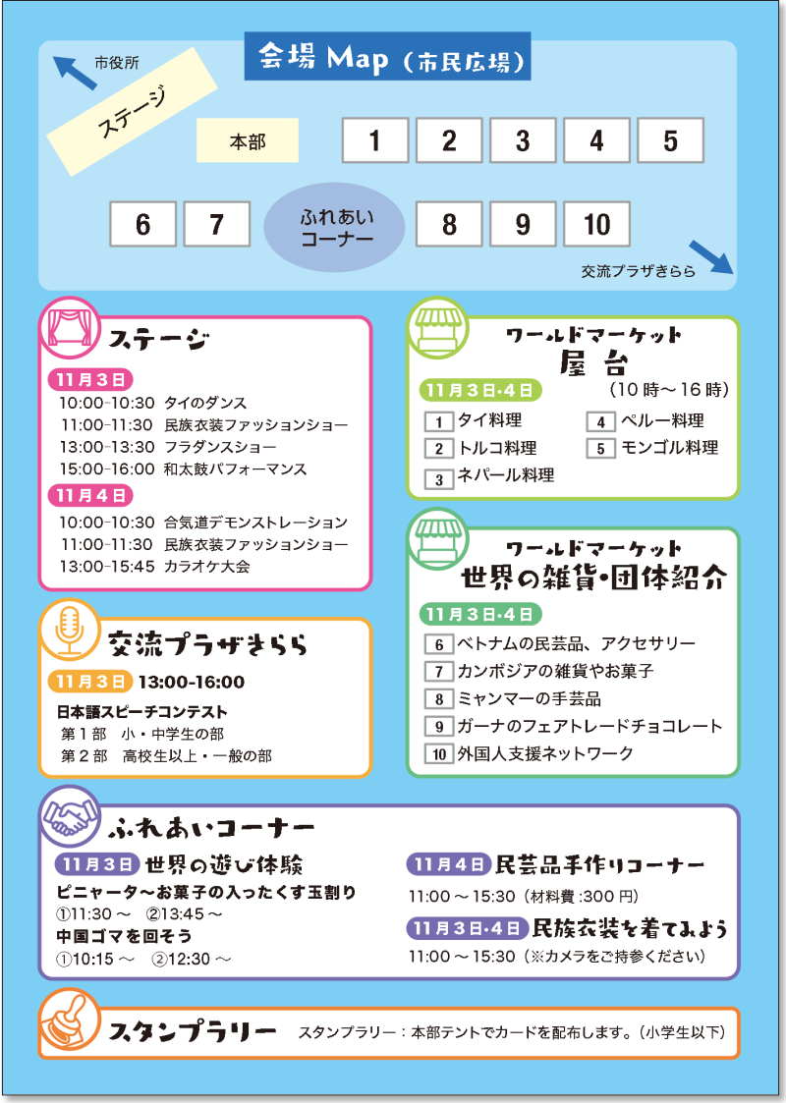
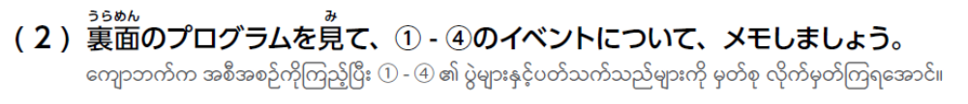
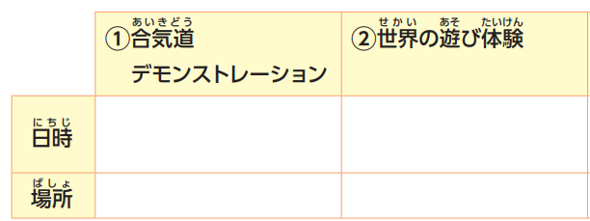
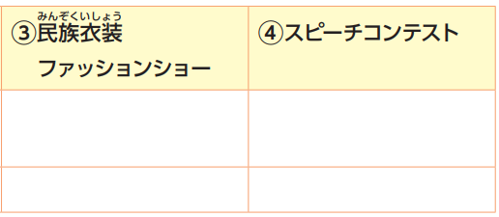
2L8-3
がつみっか
11月3日
11:30～，13:45～
10:15～，12:30～
がつよっか
11月4日
10:00～10:30
ステージ
ふれあいコーナー
がつみっか
11月3日 11:00～11:30
がつよっか
11月4日 11:00～11:30
がつよみっか
11月3日
13:00～16:00
ステージ
交流プラザきらら

Slide 8
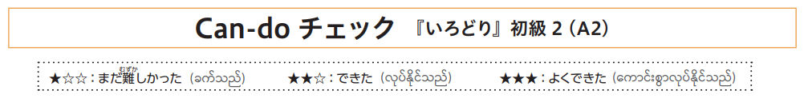
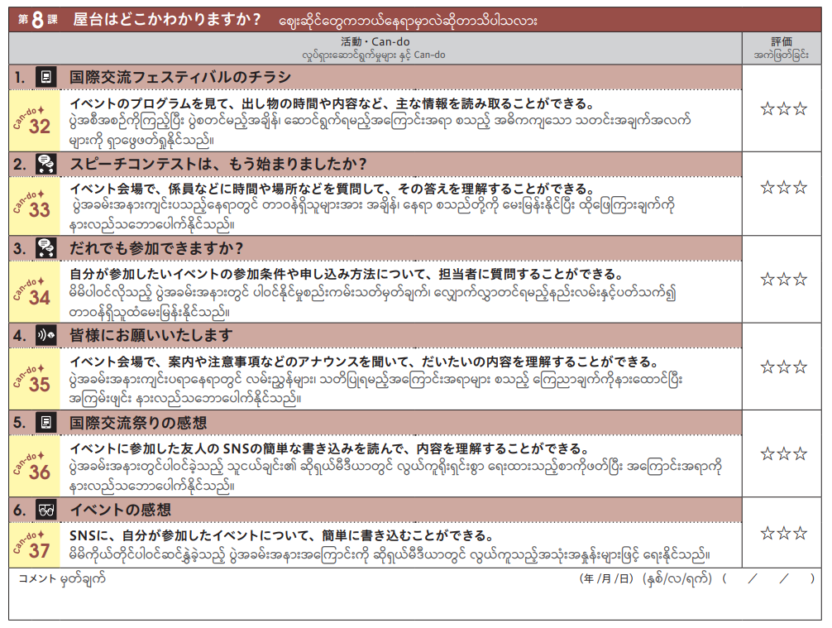

Slide 9
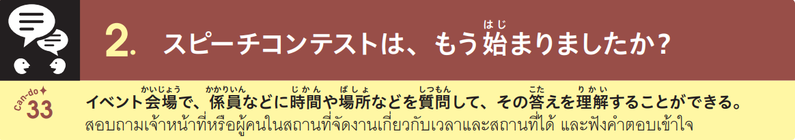
2L8-4

Slide 10
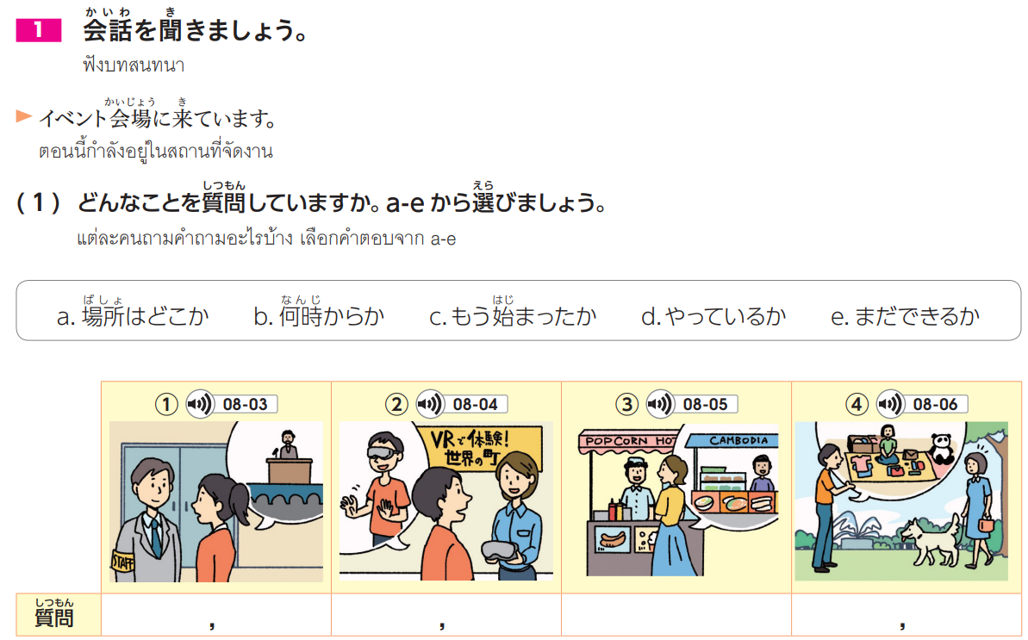
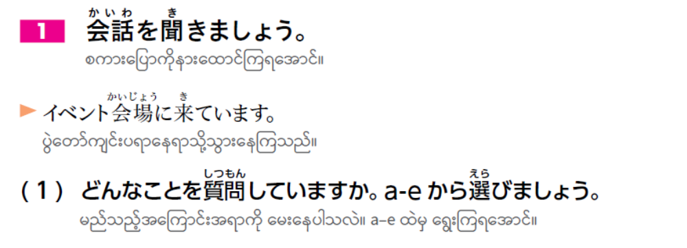
2L8-4
c b
d e
a
d b

Slide 11
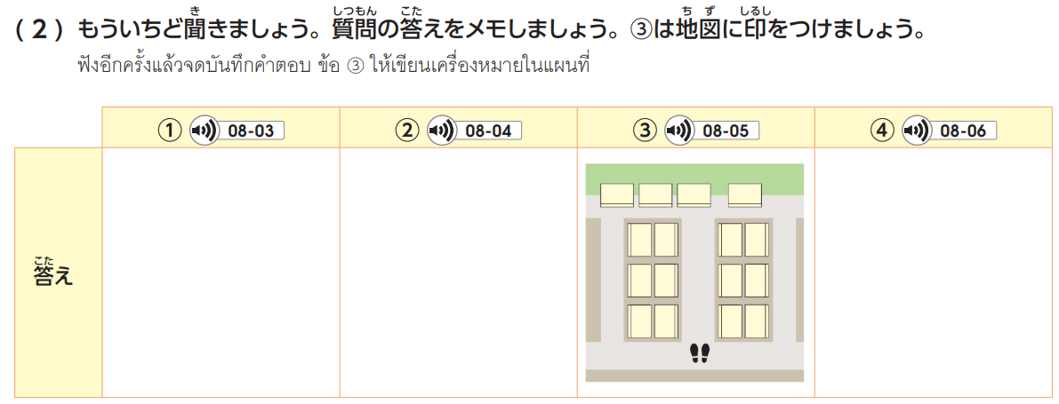




2L8-4
いいえ
いいえ
いいえ
じ
2時
じ
10時ぐらい
いいえ

Slide 12
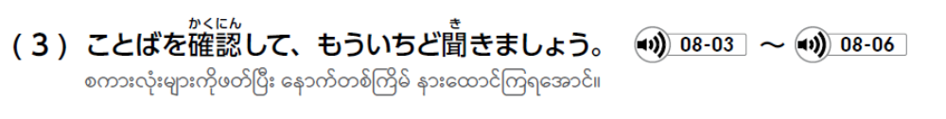
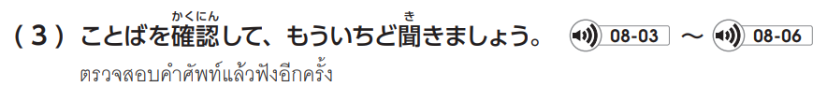
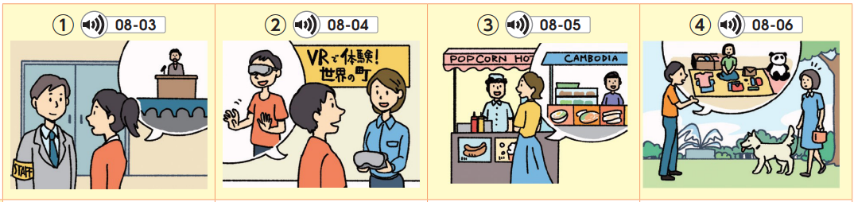
2L8-4

Slide 13

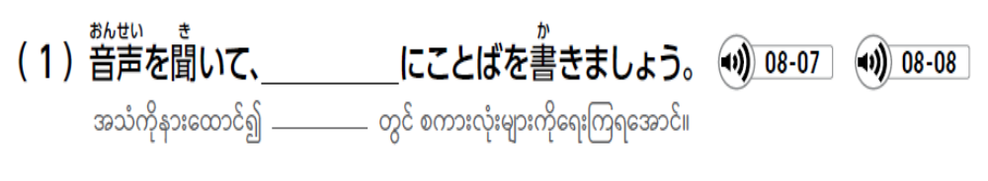
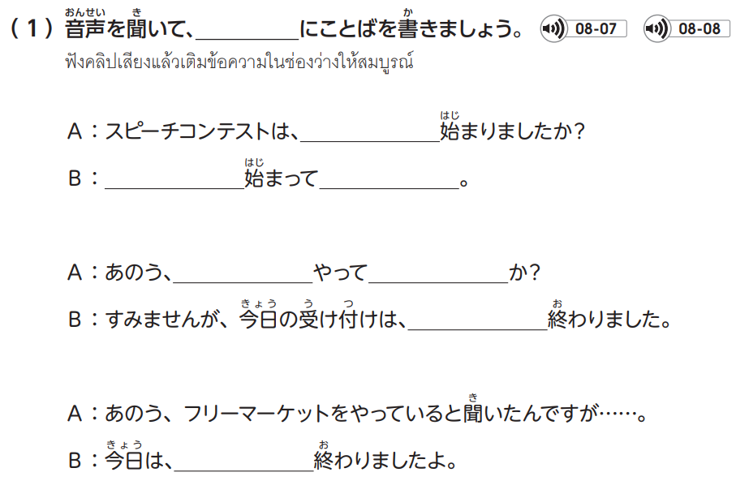
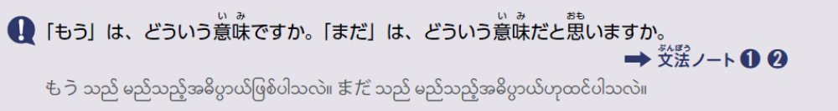
2L8-5
もう
まだ
ません
まだ
ます
もう
もう

Slide 14


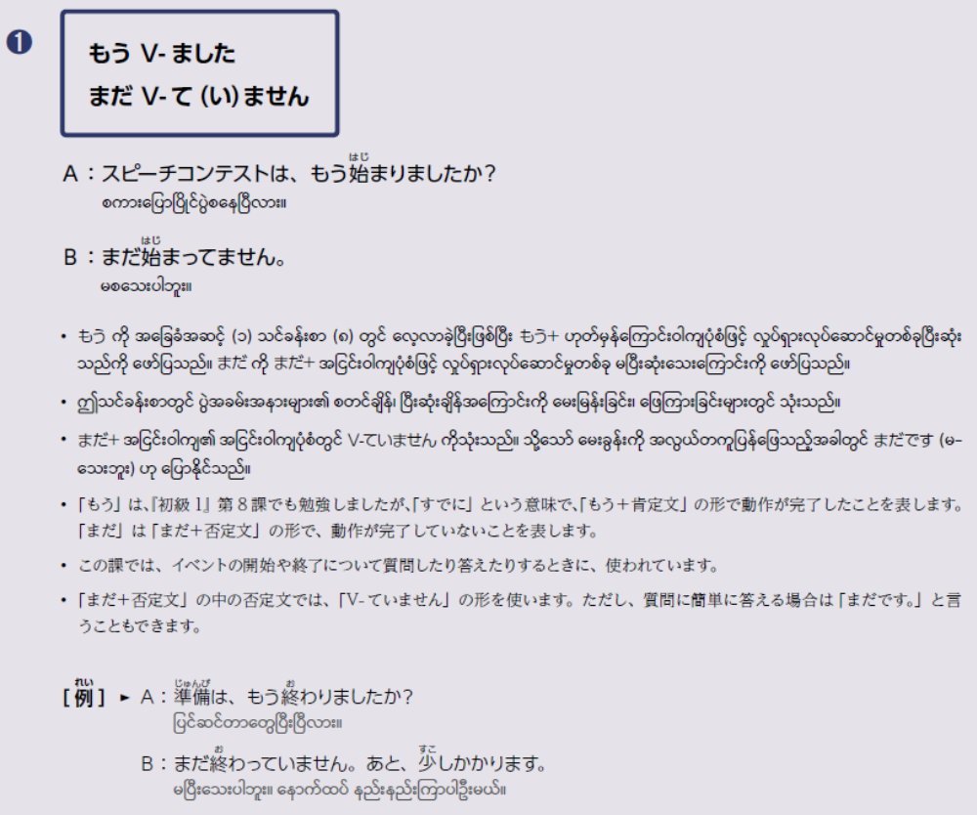
2L8-19

Slide 15
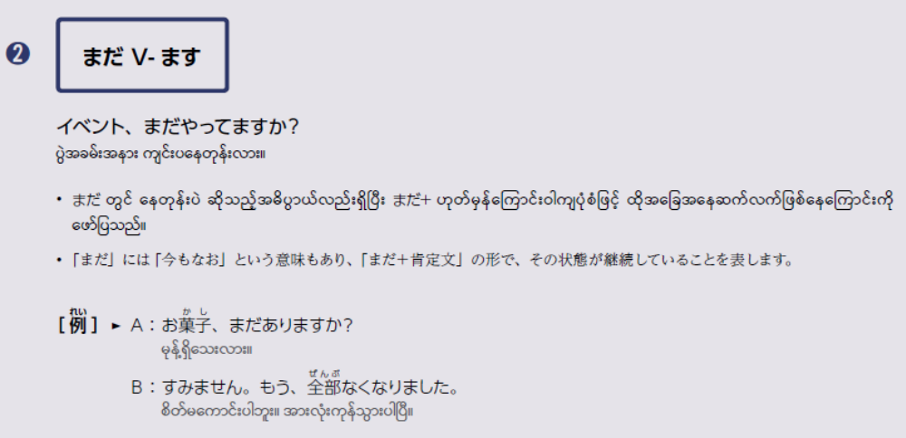
2L8-19

Slide 16
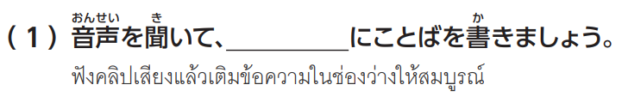

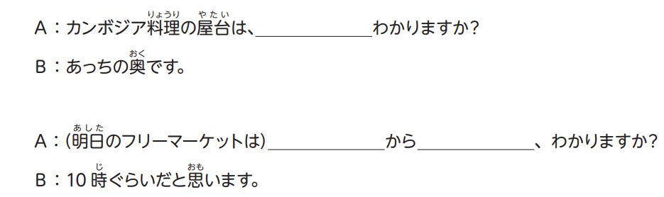
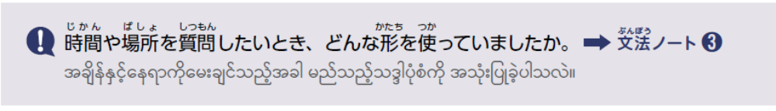
2L8-5
どこか
なんじ
何時
か

Slide 17
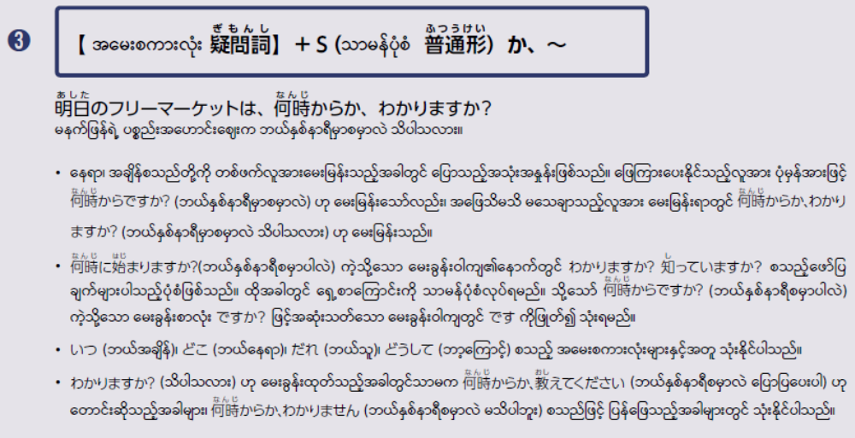
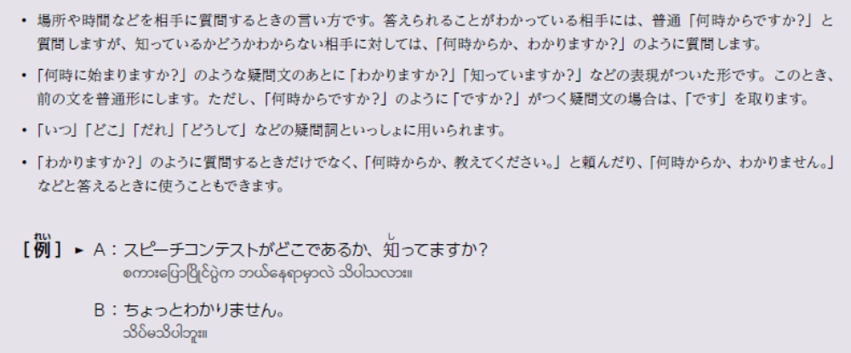
2L8-20

Slide 18
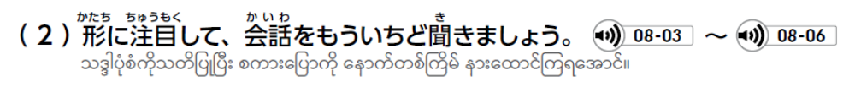
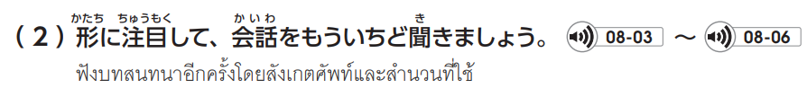
2L8-5

Slide 19
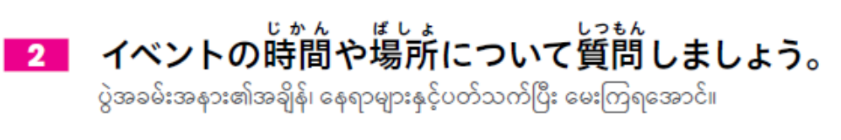

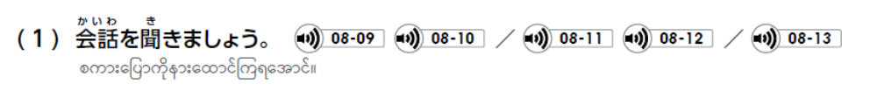
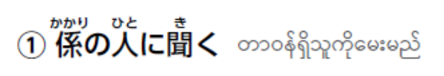
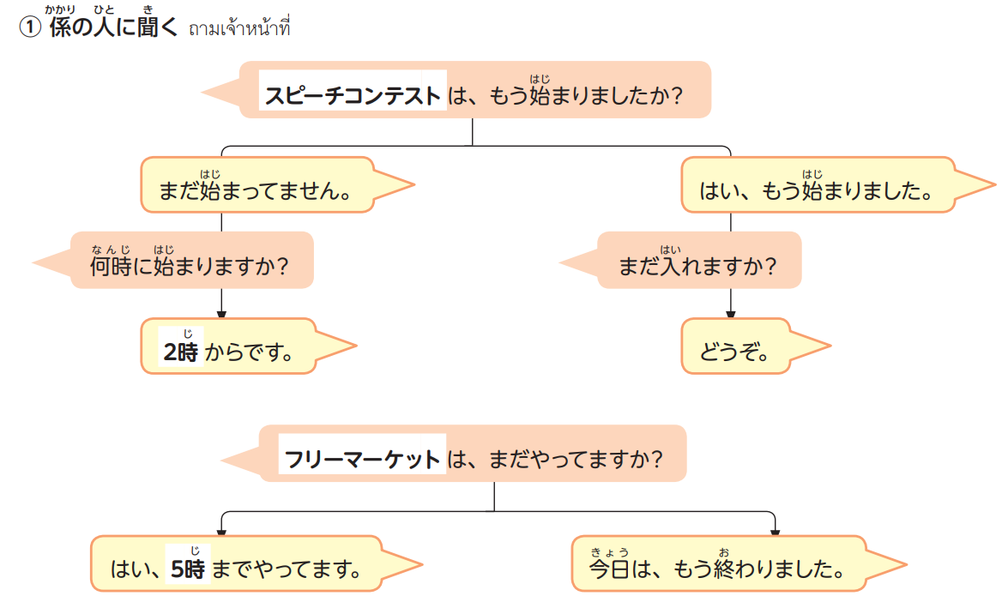
2L8-6

Slide 20
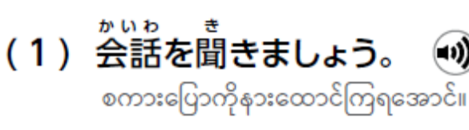

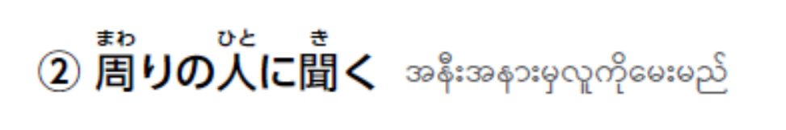
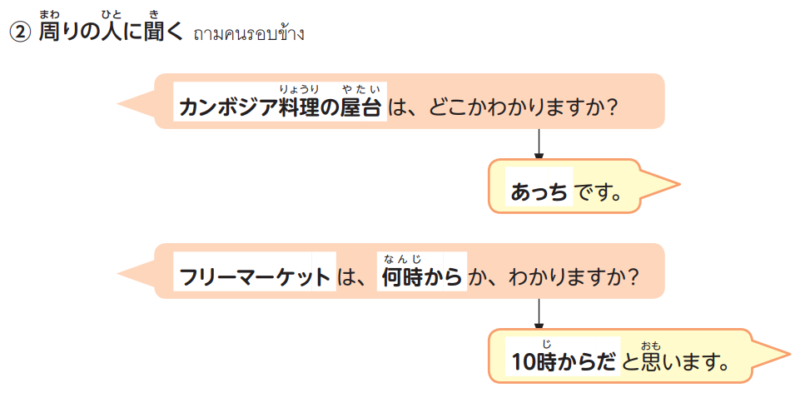
2L8-6

Slide 21
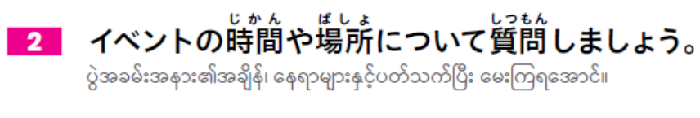


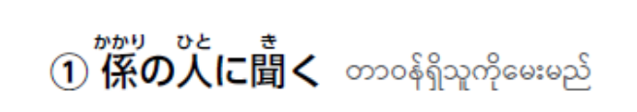
2L8-6

Slide 22
2L8-6

Slide 23

2L8-6

Slide 24
2L8-6

Slide 25
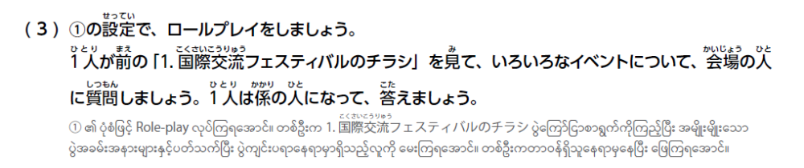
2L8-6

Slide 27
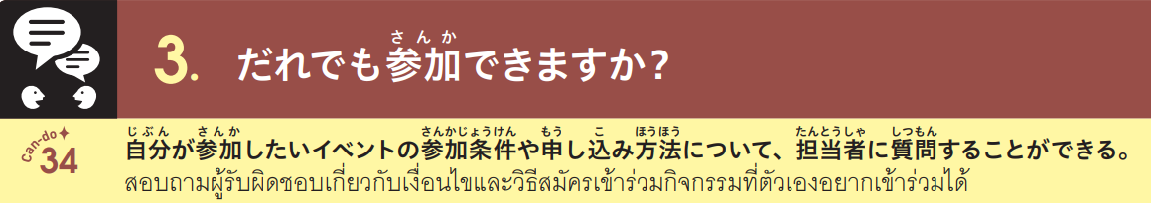
2L8-7

Slide 28
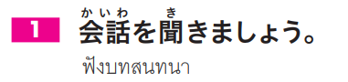
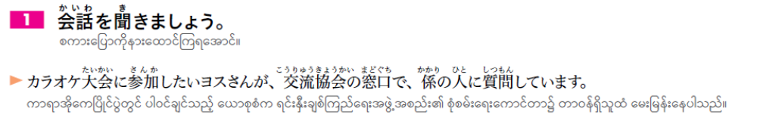
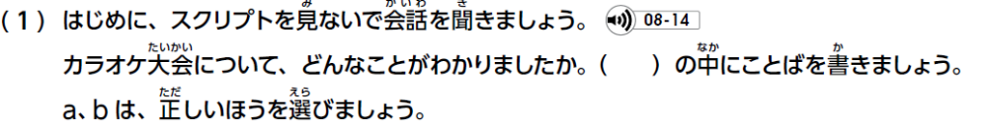
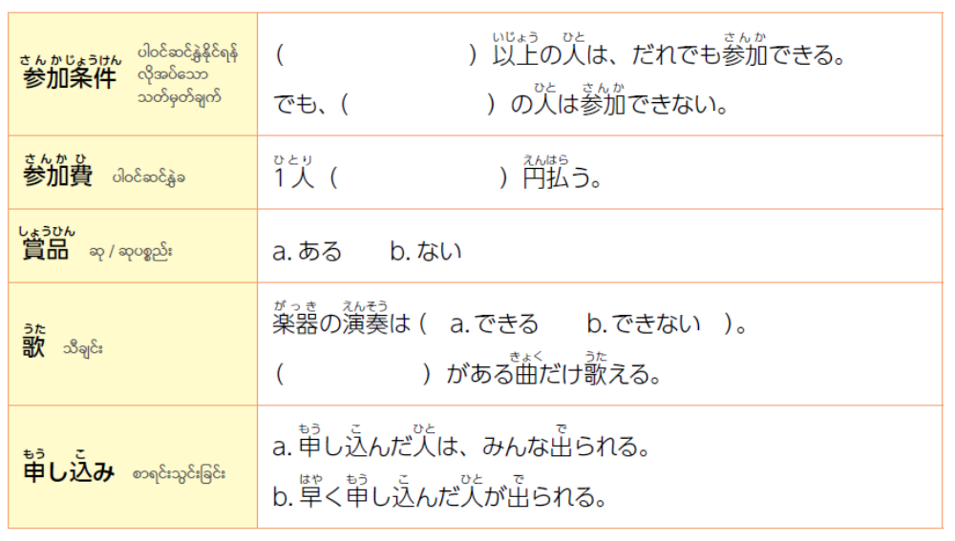
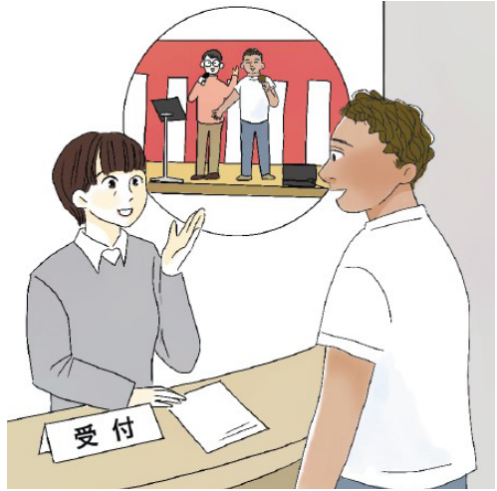
2L8-7
ちゅうがくせい
中学生
プロ
1000
カラオケ

Slide 29
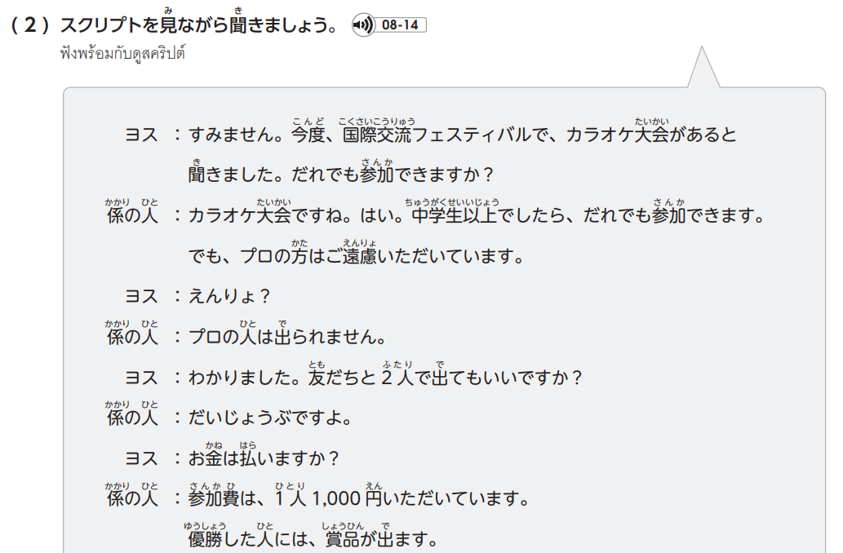

2L8-8

Slide 30

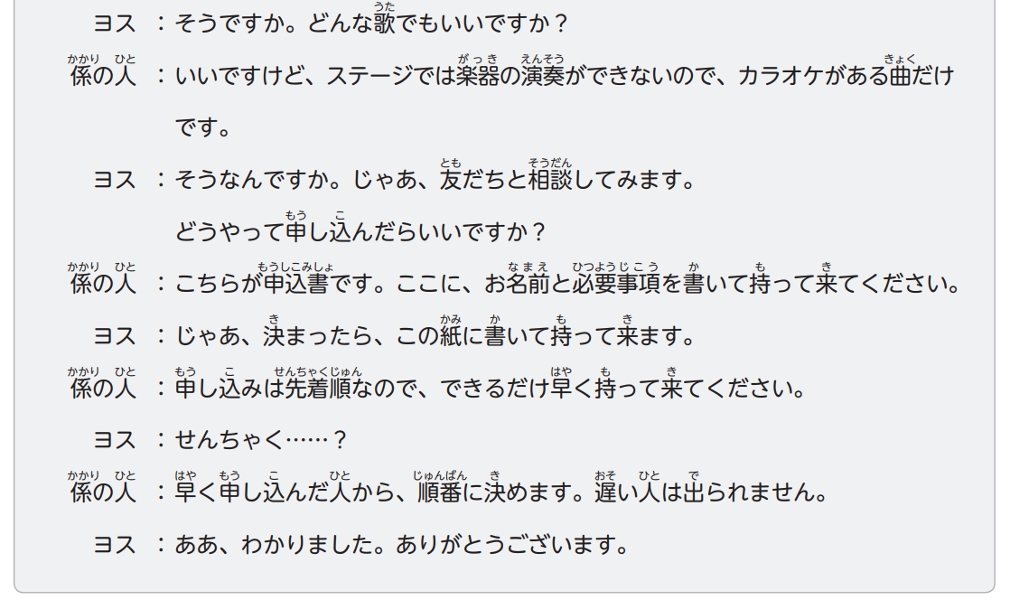
2L8-8

Slide 31
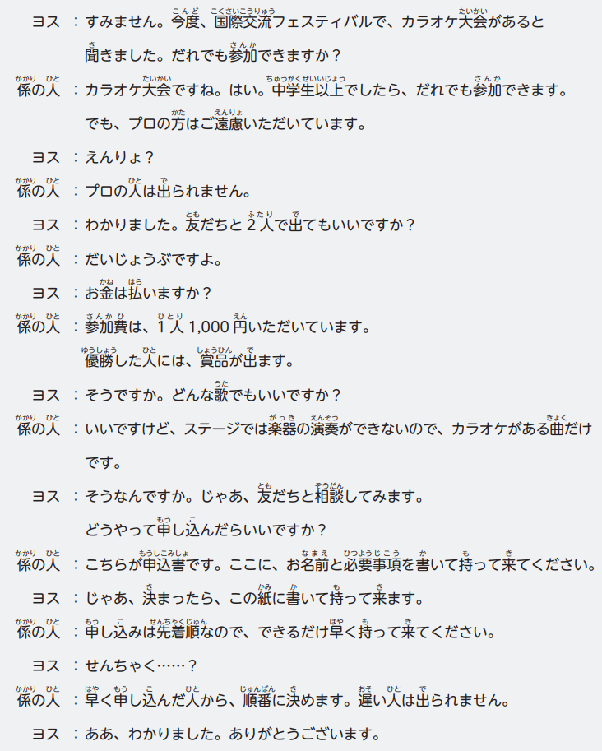
2L8-8

Slide 32


2L8-8

Slide 33



2L8-9

Slide 34


2L8-9

Slide 35


2L8-9

Slide 36
2L8-9

Slide 37
2L8-9

Slide 38

2L8-9

Slide 39




2L8-10

Slide 41

2L8-11

Slide 42





2L8-11
c
a e
b
d

Slide 43


2L8-12
✕
○
✕
✕
○
✕
○

Slide 44





2L8-12

Slide 46

2L8-13

Slide 47


2L8-13

Slide 48



2L8-14
・たいこのえんそうを み
はじめて見ました
おと
・たいこを たたいてみました → とてもいい音でした。
み
・バンブーダンスを 見ました → かっこよかったです
た
・カレーとサテを 食べました → とてもおいしかった

Slide 50

2L8-15

Slide 51

2L8-15

Slide 52


2L8-15

Slide 53
2L8-15

Slide 55



2L8-18

Slide 56


2L8-18

Slide 57


2L8-18

Slide 58


2L8-21

Slide 59


2L8-21

Slide 60

2L8-22

